Slide 1
GAME DEVELOPER PORTFOLIO
게임 개발자 포트폴리오
임동건
개발 분야 게임 클라이언트 / 그래픽스
C++ · DirectX 12 · HLSL
010-6690-6923
do020415@naver.com
01

Slide 2
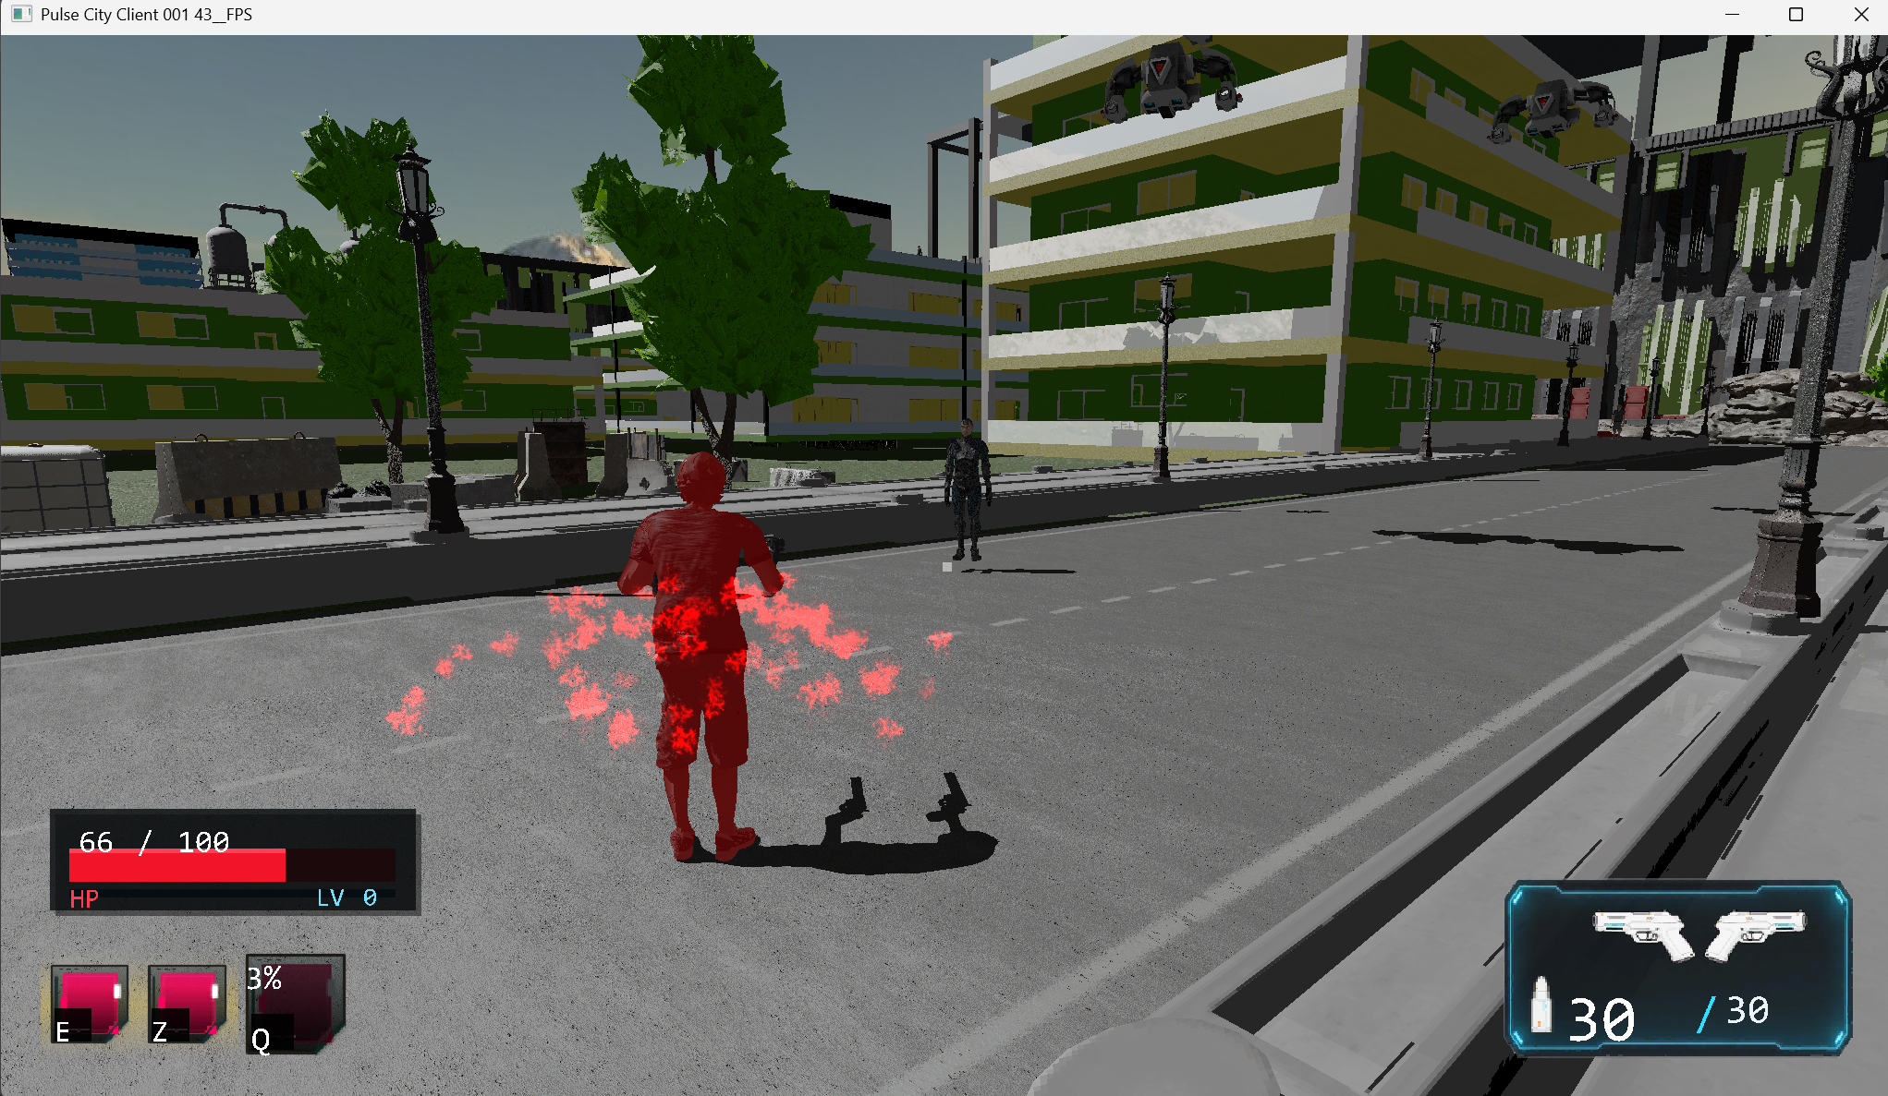
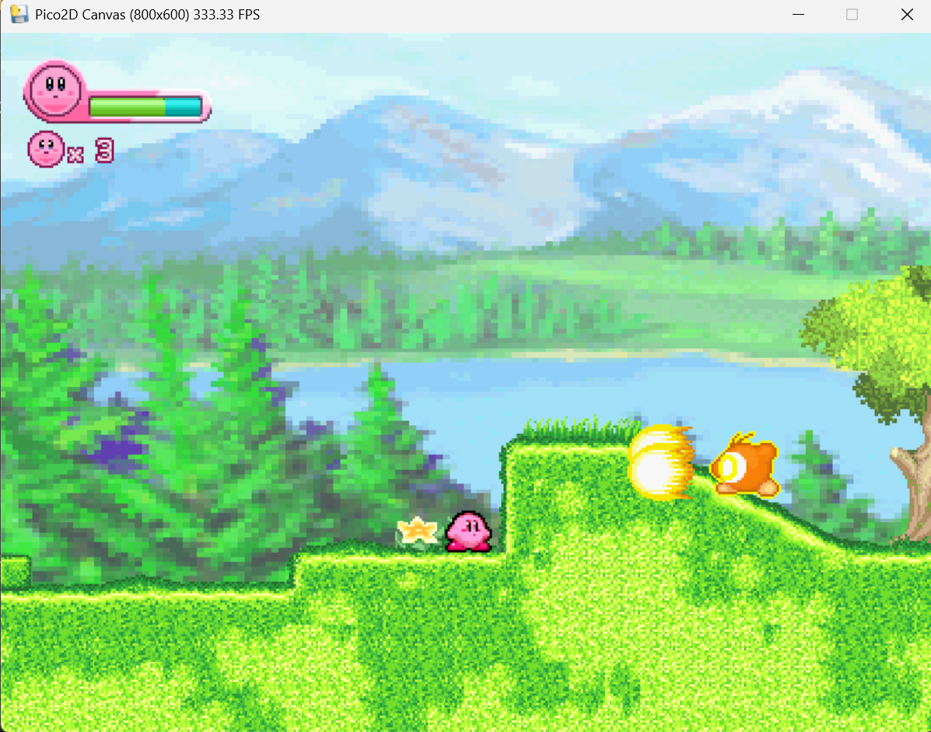
GAME DEVELOPER PORTFOLIO
개요
프로젝트와 구현 내용
01 PulseCity
팀 졸업작품 / C++, DirectX 12, HLSL
03 프로젝트 소개
04–10 Auto LOD 구현과 측정
11–12 GPU 파티클
02 커비 모작
개인 프로젝트 / Python, pico2d
13 프로젝트 소개와 구현
02

Slide 3
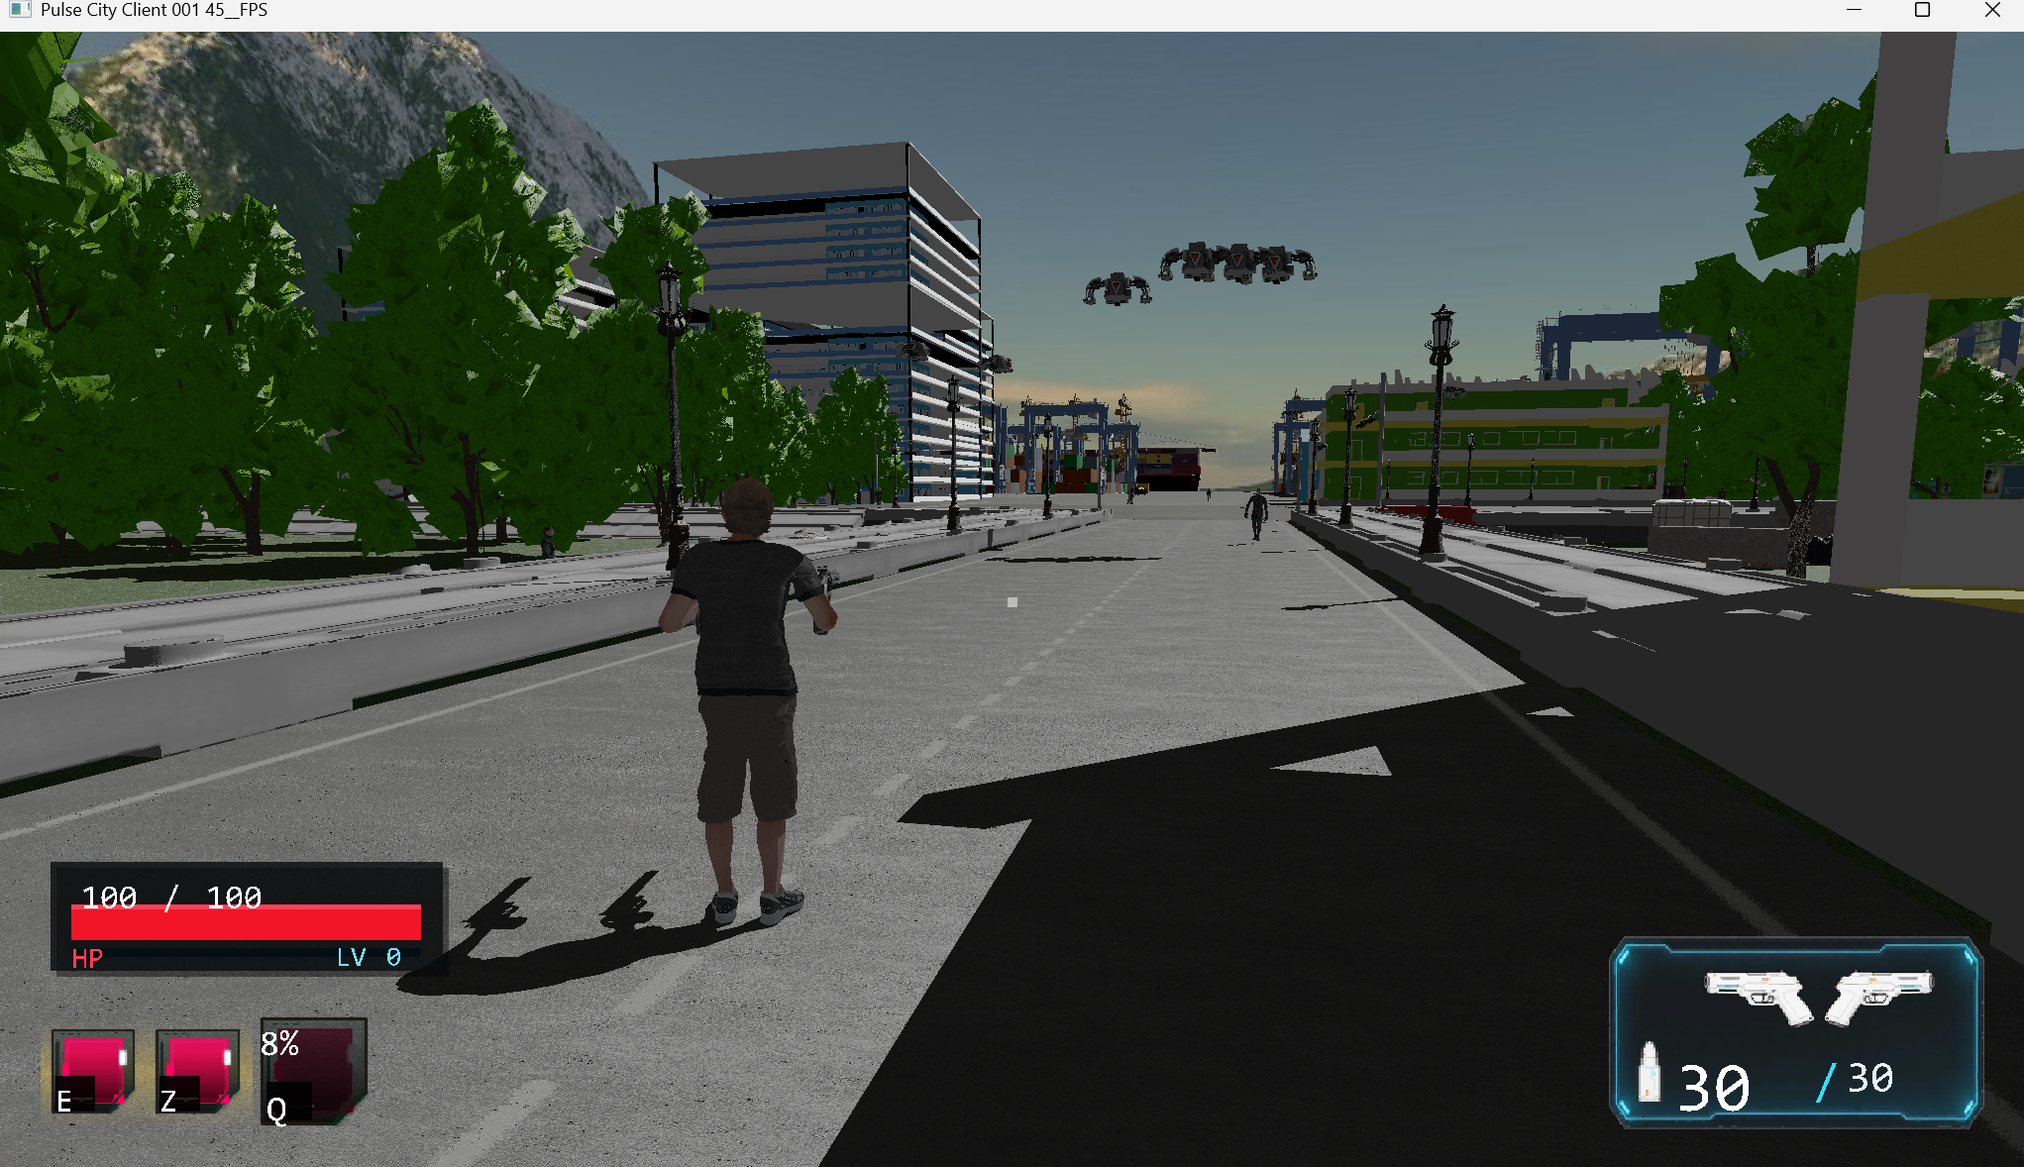
PROJECT 01 / PULSECITY
PulseCity
팀원들과 함께 제작한 졸업작품 / 개인 담당: Auto LOD, GPU 파티클
프로젝트
팀 졸업작품
장르
3D FPS RPG
개인 담당
Auto LOD · GPU 파티클 시스템
사용 기술 C++ / DirectX 12 / HLSL
게임 영상 https://youtu.be/kb8ucLNXPk4
GitHub https://github.com/nohc2001/PulseCity
03

Slide 4
PROJECT 01 / PULSECITY
용어 기준
이 포트폴리오에서 사용하는 지오메트리 단위
Polygon
표면을 구성하는 삼각형 1개
Submesh
하나의 재질과 드로우콜로 묶인 인덱스 범위
Mesh
정점·인덱스 데이터와 하나 이상의 서브메시
Object
메시를 참조하고 월드 위치·회전·상태를 가진 게임 단위
04

Slide 5
PROJECT 01 / PULSECITY
LOD 생성 시점과 작업 목록
게임 실행 시 LOD를 생성하고 파일로 저장하여 다음 실행에 재사용
시작 전 작업 목록 (PRELOAD QUEUE)
실행 중 작업 목록 (RUNTIME QUEUE)
• 로드된 메시를 우선순위로 정렬하고 캐시를 먼저 확인
• 캐시가 없는 큰 메시를 게임 시작 전에 생성
• 작은 메시와 남은 작업은 실행 중 큐로 전달
• 게임 실행 중 남은 메시를 순서대로 생성
• 기본 설정: 한 번 호출에 최대 2개 메시 처리
• 메시 하나가 250,000개 삼각형을 넘으면 생성 제외
• 메시 해제 시 큐에 남은 참조를 제거
큐는 생성할 메시를 모아 둔 작업 목록입니다. 생성 작업이 한 번에 몰리지 않도록 나눠 처리합니다.
현재 방식: 런타임 생성 + 캐시
오프라인 생성은 배포 전에 미리 만드는 방식이며, 현재 구현에는 적용하지 않았습니다.
05

Slide 6
PROJECT 01 / PULSECITY
LOD 생성 알고리즘
meshoptimizer의 QEM 기반 모서리 병합 사용
라이브러리 단순화 원리
프로젝트 적용 방식
• 모서리 양 끝 정점을 합칠 때 표면·속성 오차 계산
• 오차가 작은 후보부터 경계·연결 조건을 확인해 병합
• 목표 개수, 오차 한계 또는 병합 불가 시 종료
• 기본 목표: 원본 인덱스의 25%, 상대 오차 5e-4
• 노멀·UV·탄젠트를 오차 계산과 경계 보호에 반영
• WithAttributes: 원본 정점 유지, 인덱스 변경
• WithUpdate: 정점 위치와 속성도 갱신
• 조건부 재시도: 오차·보호 조건 완화 또는 격자 단순화
• 최종 감소량이 부족하면 원본 메시 사용
QEM: 정점이 원래 표면에서 벗어나는 정도를 제곱 오차로 계산하는 방법
06

Slide 7
PROJECT 01 / PULSECITY
래스터 LOD와 인스턴싱
화면에 보이는 오브젝트 크기로 원본 메시와 LOD 메시를 선택
크게 보일 때
전환 기준
작게 보일 때
원본 메시
켜는 기준과 끄는 기준을 다르게 설정
LOD 메시
INSTANCE BATCH CONDITIONS
• 같은 LOD 메시와 재질을 쓰는 정적 오브젝트를 한 번에 그리기
• 메시·재질·버퍼 조건이 맞지 않으면 개별 렌더링
• 전환 기준을 다르게 두어 경계에서 반복 전환되는 현상 감소
07

Slide 8
PROJECT 01 / PULSECITY
거리별 서브메시 제한
먼 모델은 인덱스 수가 많은 서브메시부터 일부만 렌더링
35m 이상
최대 6개
80m 이상
최대 3개
130m 이상
최대 2개
200m 이상
최대 1개
인덱스 수가 많은 서브메시부터 유지
메인 래스터 패스에만 적용하며 그림자 패스는 거리로 제거하지 않음
08

Slide 9
PROJECT 01 / PULSECITY
DXR 지오메트리 LOD
레이트레이싱도 실제 단순화 메시와 교차 판정을 수행
01
02
03
04
LOD 메시 생성
거리 조건 충족
레코드 교체
원본 경로
전용 BLAS를 함께 생성
TLAS가 LOD BLAS를 참조
Hit Group 인덱스를 함께 변경
조건 미충족 시 원본 BLAS 사용
• 단일 메시와 모델 내부 노드 단위 RT 인스턴스를 모두 처리
• 적용 개수와 실패 원인을 런타임 통계로 수집
09

Slide 10
PROJECT 01 / PULSECITY
측정 결과
동일한 카메라 위치에서 Auto LOD 적용 전후 비교
약 -35%
삼각형 수
약 -60%
드로우콜
44 → 71
FPS
현재 수치는 대표 래스터 장면의 한 사례이며 장면 조건에 따라 달라집니다
10
Notes:
성능 수치는 사용자가 제공한 연구과제 측정 결과. 특정 장면의 사례이며 일반화하지 않음.

Slide 11
PROJECT 01 / PULSECITY
GPU 파티클 데이터와 갱신
CPU와 HLSL에서 같은 Particle 구조를 사용하고 GPU에서 입자 상태 갱신
1
2
3
4
5
Root Constants
UAV 전환
Dispatch
Simulation
SRV 전환
프레임 시간과
Emitter 입력
Compute 쓰기
상태 준비
256 threads
병렬 갱신
중력·항력·난류
충돌·재생성
그래픽스 렌더링
상태 복귀
• Particle: 위치·속도·수명·색상·크기·회전·플립북 정보
• Emitter: 위치·방향·반경·세기·지속시간을 게임 이벤트에서 전달
• 중력·항력·충돌·수명 종료 후 재생성을 Compute Shader에서 처리
AI 활용: 효과별 이동 패턴 초안과 시각 파라미터 조정 보조
11

Slide 12
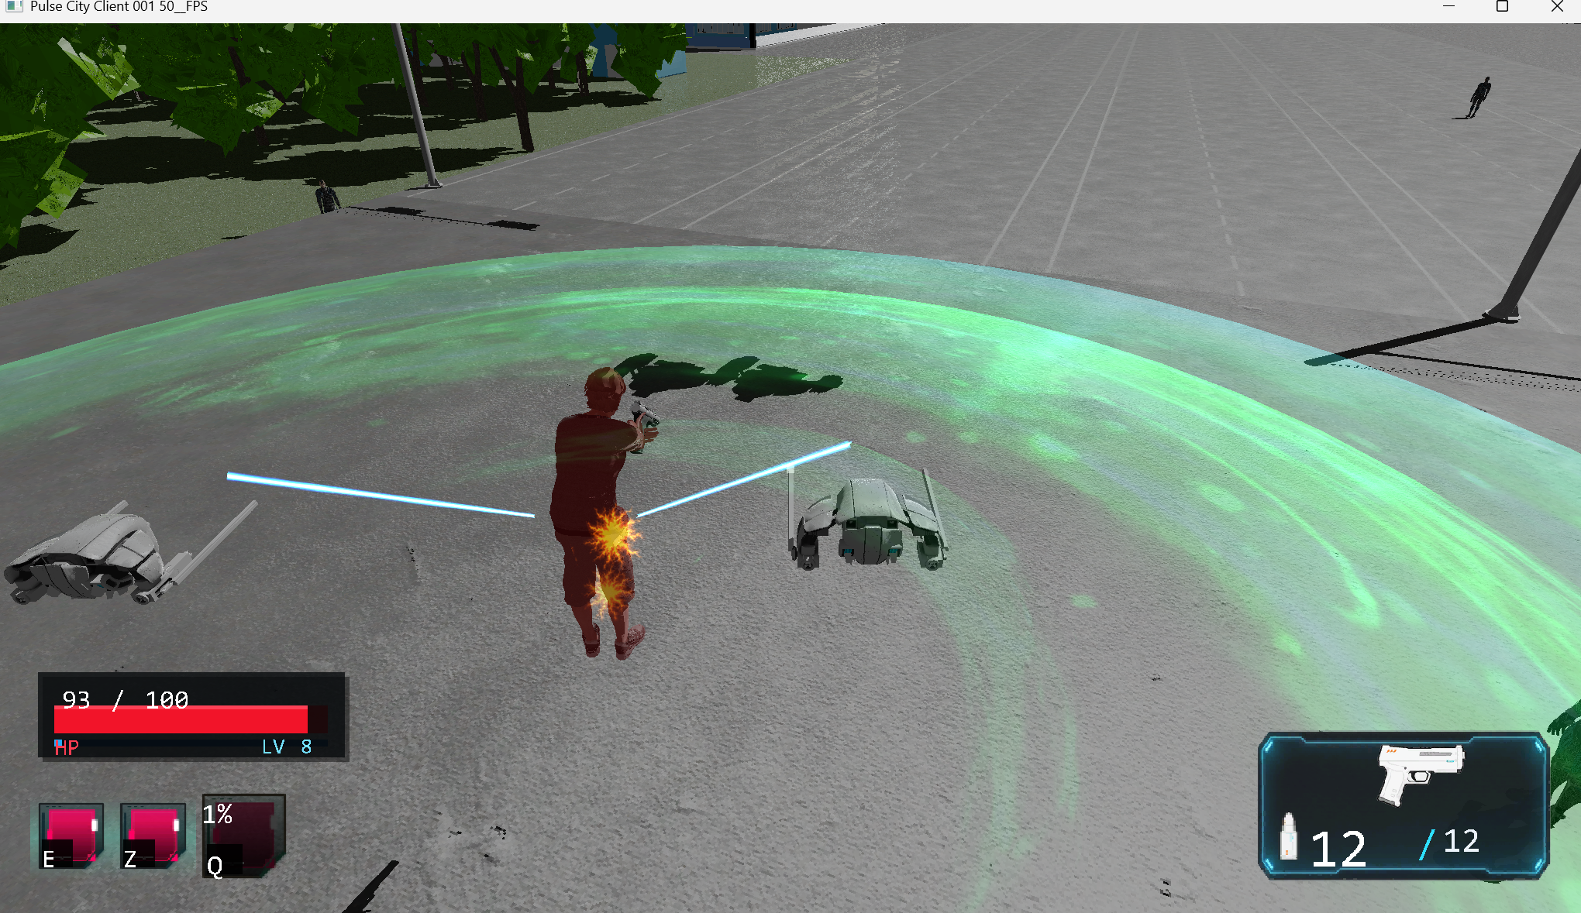
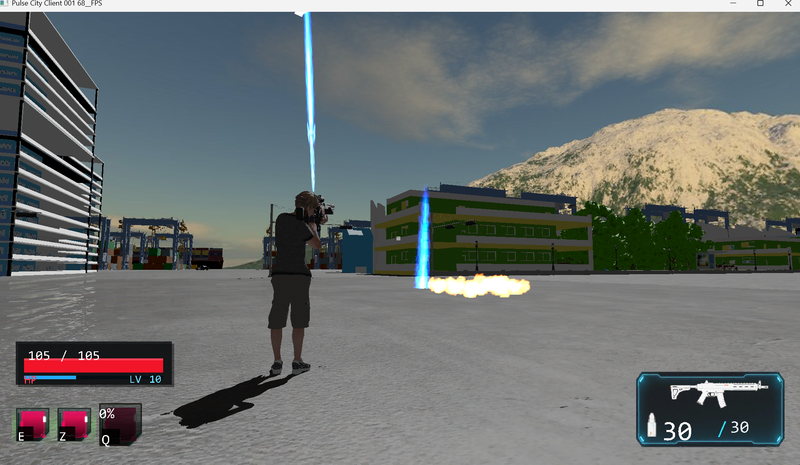
PROJECT 01 / PULSECITY
파티클 렌더링
SV_VertexID로 사각형을 만들고 카메라를 향하도록 렌더링
영역 스킬 이펙트
화염 스킬 이펙트
• 빌보드와 속도 방향 늘어짐, 수명에 따른 색상·크기 변경
• 플립북 텍스처 프레임 전환과 가산 혼합
• 깊이 쓰기 없이 깊이 검사, 장면 뒤에 가려진 파티클 제거
12
Notes:
생성형 AI는 효과별 이동 패턴과 시각 파라미터 조정에 사용. 사용자 제공 파티클 구현 정리문 기준.

Slide 13
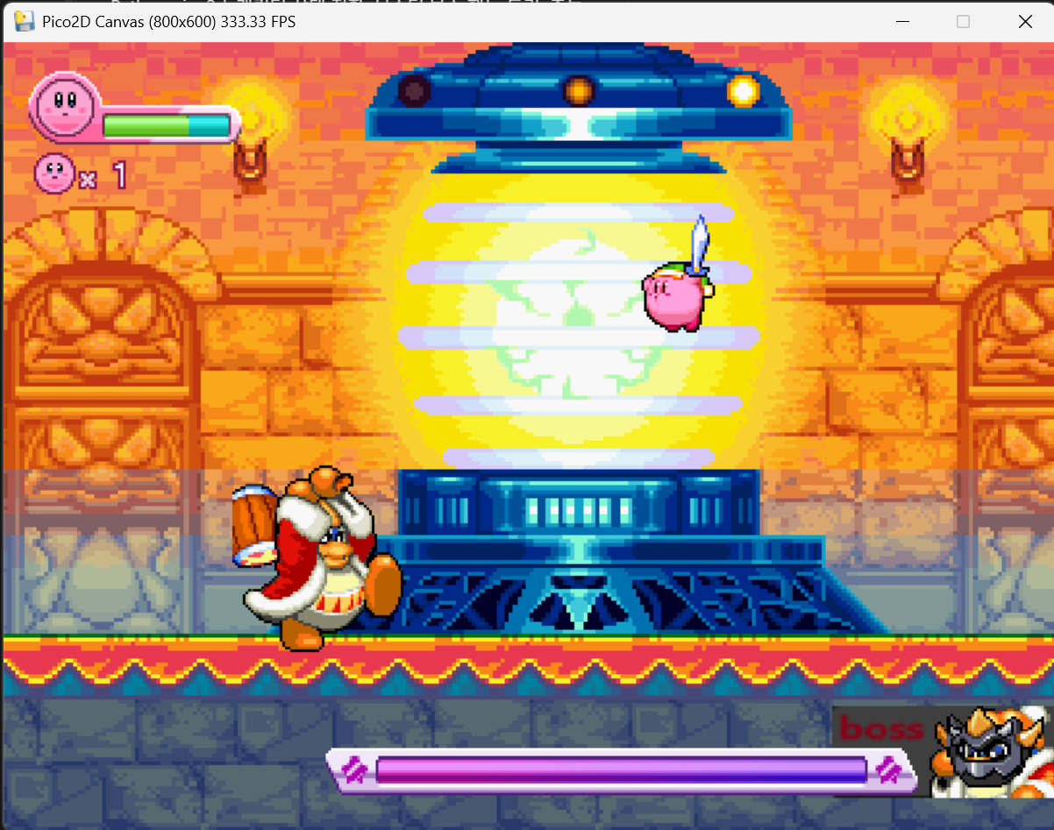
PROJECT 02 / KIRBY CLONE
커비 모작
제작 기간: 2024.10 ~ 2024.12 / 개인 프로젝트 / Python, pico2d 기반 2D 액션 게임
게임 기능
구현 방식
• 캐릭터 이동·달리기·점프·비행·공격 상태 전환
• 몬스터의 이동·공격과 보스 공격 패턴
• 캐릭터·적·투사체 충돌과 피해 처리
• 포털을 통한 스테이지 전환
• 상태 머신으로 입력과 캐릭터 행동 연결
• 행동 트리로 몬스터·보스 행동 선택
• 스프라이트 프레임으로 애니메이션 표시
일반 스테이지 전투
보스 전투
GitHub: github.com/donggeon15/2DGP-Project
13
Notes:
출처: https://github.com/donggeon15/2DGP-Project . kobby.py, monster.py, boss.py, play_mode.py의 소스 코드 기준. 사용자 확인: 커비 모작 개인 프로젝트. 기간은 미제공. 게임 실행 검증은 수행하지 않음.

